Slide 1
Словарные слова
Прощалыкина Вера Алексеевна,
учитель начальных классов,
МОУ СОШ №25

Slide 2
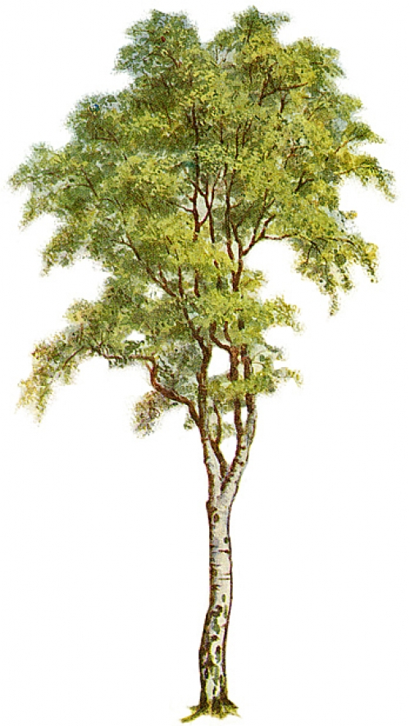
Не заботясь о погоде, В сарафане белом ходит, А в один из теплых дней Май сережки дарит ей.
Не заботясь о погоде, В сарафане белом ходит, А в один из теплых дней Май сережки дарит ей.
БЕРЕЗА
р

Slide 3
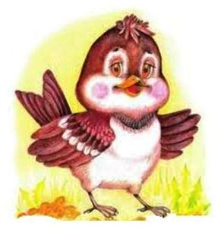
Маленький мальчишка В сером армячишке По дворам шныряет, Крохи подбирает, По ночам кочует — Коноплю ворует.
ВОРОБЕЙ

Slide 4
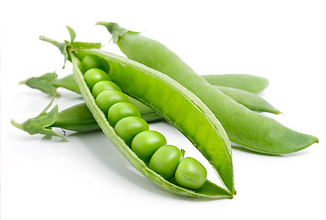
Не заботясь о погоде, В сарафане белом ходит, А в один из теплых дней Май сережки дарит ей.
Разломился тесный домик На две половинки, И посыпались оттуда Бусинки - дробинки. Бусинки зеленые, Сладкие ядреные.
///
ГОРОХ
ГОРО

Slide 5
Не заботясь о погоде, В сарафане белом ходит, А в один из теплых дней Май сережки дарит ей.
Я в линейку, я и в клетку, Жду хорошую отметку. На уроках я молчу, Быть отличницей хочу.
ТЕТРАДЬ

Slide 6
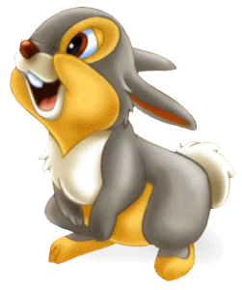
Не заботясь о погоде, В сарафане белом ходит, А в один из теплых дней Май сережки дарит ей.
По полю скачет — Ушки прячет, Встанет столбом — Ушки торчком.
ЗАЯЦ

Slide 7
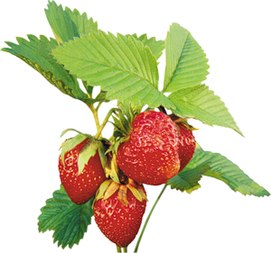
Лесная и садовая, Душистая, медовая, Вся розовато-красная, Да и на вкус прекрасная.
ЗЕМЛЯНИКА

Slide 8
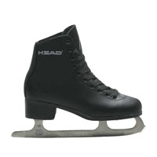
Мы проворные сестрицы, Быстро бегать мастерицы. В дождь лежим, в мороз бежим, Уж такой у нас режим. ©
КОНЬКИ

Slide 9
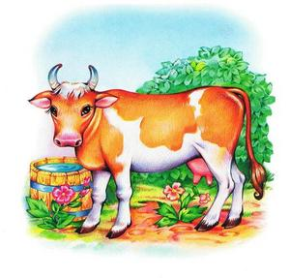
Живёт она у нас в хлеву, Жуёт и сено, и траву, И молоко попить даёт. Так кто её мне назовёт?
КОРОВА

Slide 10
Зверь забавный сшит из плюша: Есть и лапы, есть и уши. Меду зверю дай немного И устрой ему берлогу!
МЕДВЕДЬ

Slide 11
Я уроки посещаю
И всегда веду дневник.
Сам себя я называю
Школьник или...
УЧЕНИК

Slide 12
Машет радостно хвостом, Когда идёт хозяин в дом. У неё удел таков - Дом хранить от чужаков.
СОБАКА

Slide 13
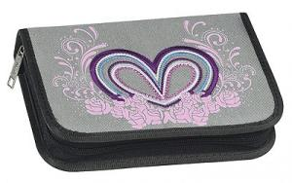
В этой узенькой коробке Ты найдешь карандаши, Ручки, перья, скрепки, кнопки, Что угодно для души.
ПЕНАЛ

Slide 14
Запиши словарные слова и проверь
Б*РЁЗА З*МЛ*НИКА
В*Р*БЕЙ К*РОВА
Г*РОХ М*ДВЕДЬ
Т*ТРАДЬ УЧ*НИК
ЗА*Ц С*БАКА
К*НЬКИ П*НАЛ
Б * РЁЗА З*МЛ*НИКА
В*Р*БЕЙ К*РОВА
Г*РОХ М*ДВЕДЬ
Т*ТРАДЬ УЧ*НИК
ЗА*Ц С*БАКА
К*НЬКИ П*НАЛ

Slide 15
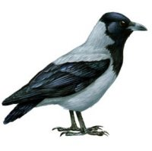
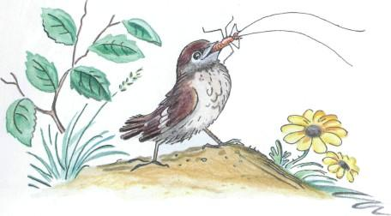
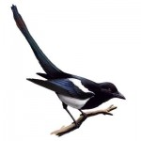
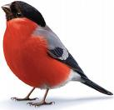
ВОРОБЕЙ
Проверь себя
ВОРОНА
Проверь себя
СОРОКА
Проверь себя
СНЕГИРЬ
Проверь себя

Slide 16
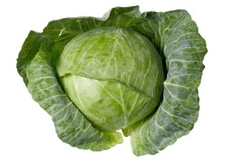
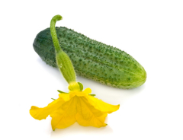
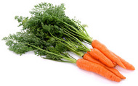
ГОРОХ
Проверь себя
КАПУСТА
Проверь себя
Проверь себя
МОРКОВЬ
Проверь себя
ОГУРЕЦ

Slide 17
Не заботясь о погоде, В сарафане белом ходит, А в один из теплых дней Май сережки дарит ей.
Проверь себя
МЕДВЕДЬ
ЗАЯЦ
Проверь себя
Проверь себя
КОРОВА
Проверь себя
СОБАКА

Slide 18
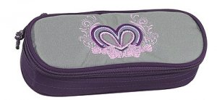
Не заботясь о погоде, В сарафане белом ходит, А в один из теплых дней Май сережки дарит ей.
Проверь себя
Проверь себя
ТЕТРАДЬ
КАРАНДАШ
ПЕНАЛ
Проверь себя

Slide 19
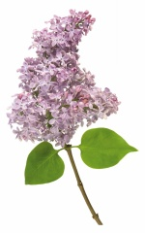
Не заботясь о погоде, В сарафане белом ходит, А в один из теплых дней Май сережки дарит ей.
СИРЕНЬ
Проверь себя
Проверь себя
РОМАШКА
ГВОЗДИКА
Проверь себя

Slide 20
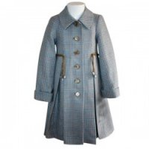
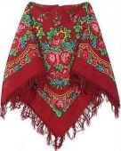
Не заботясь о погоде, В сарафане белом ходит, А в один из теплых дней Май сережки дарит ей.
САПОГИ
Проверь себя
Проверь себя
ПАЛЬТО
ПЛАТОК
Проверь себя

Slide 21
О
В РОНА
*
А
Б РЕЗА
И
*
Е
А
М ДВЕДЬ
Г РОХ
О
*
Е
*
И
С БАКА
А
*
О
К НЬКИ
О
*
А

Slide 22
Не заботясь о погоде, В сарафане белом ходит, А в один из теплых дней Май сережки дарит ей.
С РОКА
Т ТРАДЬ
К РОВА
П НАЛ
П ЛЬТО
УЧ НИК
А
*
О
Е
*
И
О
*
А
И
*
Е
О
*
А
Е
*
И

Slide 23
http://www.varbak.com/galeri/hu%FE-a%F0ac%FD-b3033.jpg – береза
http://photoklass.at.ua/_ld/0/83169789.jpg -фон
http://sadradost.ru/wp-content/uploads/2011/05/0.jpg -воробей
http://muzdrav.ru/audio/goroh1.jpg -горох
http://vsemzagadki.narod.ru/ - загадки
http://rodmk.ru/images/ulibka.gif - девочка
http://cka3kapro.narod.ru/images/Skazochniy-zayac.gif -заяц
http://img-fotki.yandex.ru/get/4403/svetlera.22e/0_5a16b_8306c446_M.jpg -землянка
http://www.sportsfera.ru/images/4712-detskie-konki-fmj200.jpg - коньки
http://vse-skazki.ru/images/stories/Izobradzeniya_iz_skazok/Narodnie_skazki/a/abxazskie/
Hayt.jpg – корова
http://i005.radikal.ru/0712/4e/9b954f370a80.gif- мишка
http://dascha0802.narod.ru/imides/nadpis/sobaka.gif -собака
http://ww.topglobus.ru/skin/smile/s4956.gif -собака
Бабочка –
http://www.lesson42.com/uploads/posts/2010-01/thumbs/1264080751_vorona.jpg - ворона
http://sp07.ru/ollelukoe/images/stories/chukovsky/taracan/108.jpg -воробей
http://www.moemnenie.org/customavatars/avatar1154_10.gif -снегирь
http://www.davidcrozier.co.uk/wp-content/uploads/2011/02/magpie-150x150.jpg -сорока
http://oblast63.ru/neopoznanoe/wp-content/uploads/2011/02/kapusta.jpg -капуста
http://www.mais.to.it/img_news/medium/medium_20120217112928carote.jpg -морковь
http://pomada.info/images/image_149.jpg - огурец

Slide 24
http://www.medvezhatina.ru/wp-content/uploads/2013/05/zveri8.png -медведь
http://www.certiferme.com/imgs/contenu/recette_photo/blog-32476-mon-fromage-blanc-maison-200212024835-824360278.jpg - корова
http://www.mycopywriten.ru/wp-content/uploads/2011/10/%D0%94%D0%B5%D0%BD%D1%8C-%D1%83%D1%87%D0%B8%D1%82%D0%B5%D0%BB%D1%8F-%D0%B2-%D0%B8%D0%BD%D1%82%D0%B5%D1%80%D0%BD%D0%B5%D1%82%D0%B5.gif –карандаш
http://solodenyatko.com.ua/images/12-k-014u.jpg -тетрадь
http://img.4pk.ru/300x300/6621309.jpg - пенал
http://img3.proshkolu.ru/content/media/pic/std/3000000/2506000/2505159-1d2811353f87099c.jpg -ромашка
http://s.io.ua/img_aa/small/0556/30/05563086_0.jpg -сирень
http://www.ton-ton.com.ua/images/prd/0688/91240_s-pb73x.jpg -пальто
http://www.thebeeskneeskids.com.au/sc_images/products/3104_thumbnail_image.jpg-сапоги
http://www.kflowers.ru/151-269-home/carnations-mix2.jpg - гвоздика
http://union-art.ru/modules/gallery/images/tmb_159106327449a3f5b6bd5d6.jpg - платок
Технологический прием анимированной сорбонки Г.О.Аствацатурова
http://didaktor.ru/texnologicheskij-priyom-sorbonka/
http://i99.mindmix.ru/f1.mystatic.ru/HXF5WPMmQe.gif - надпись молодец
http://aromon.com/img/smell/8dd0417973077e1f5ff7d7790a691b3c.gif - надпись 5+

